Slide 1
청소년 도박 크롤링
3Team

Slide 2

목차
문제제기
실행방안
기대효과

Slide 3
목차
문제제기
실행방안
기대효과

Slide 4

01
문제제기

Slide 5
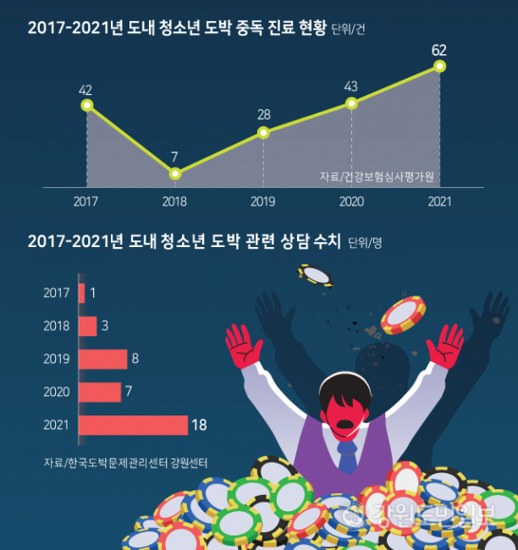
코로나 19로 청소년 도박 중독 급증
최근 5년간 청소년 도박 중독 진료 현황에 따르면
2019년부터 2021년까지 가파르게 증가

Slide 6
청소년 불법 도박 증가의 원인
1. 코로나로 인한 비대면 문화 확산
2. 쉬운 계좌이체
접근성↑
도박 증가
3. 간단한 회원가입과 가입 연령 무시
도박행동
뇌의
보상회로
도박중독
>
>

Slide 7
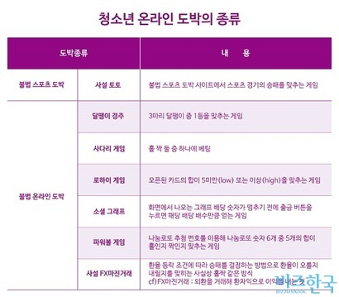
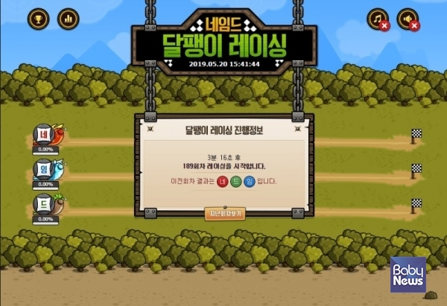
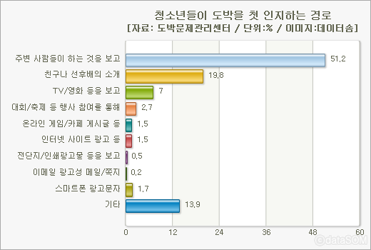
청소년 온라인 도박의 종류

Slide 8
한국도박문제관리센터가 청소년들을 대상으로
시행한 2020년 청소년 도박문제 실태조사에
따르면, 청소년 도박 첫 인지 경로는
‘주변 사람들이 하는 것을 보고'(51.2%),
'친구나 선후배의 소개'(19.8%)인 것으로 나타났다.

Slide 9
02
실행방안

Slide 10

1. 청소년 도박 치료 이용 강화
2. 범죄 경로 파악
3. 유해 사이트 차단 어플 활성화
4. 학교 밖 청소년에 대한 치료

Slide 11
03
기대효과

Slide 12
성인인증 절차의 강화
성인인증
19
성인 본인인증이 필요합니다.
청소년 보호법 규정에 의한
성인 본인인증 안내
19
19세 미만 나가기
성인인증
이 정보 내용은 청소년 유해매체물로서 정보통신만 이용촉진 및 정보보호 등에 관한 법률 및 청소년 보호법의 규정에 의하여 19세 미만의 청소년이 이용할 수 없습니다.
아이핀 인증
아이핀 인증
핸드폰 인증
핸드폰 인증
취소
인증

Slide 13

청소년 도박 관련 예방 교육 콘텐츠 활성화

Slide 14
Thanks
Thanks

